Slide 1
День российской науки – раздел медицина
Презентацию подготовили студентки 1 курса 193 группы Шумская Дарья, Морозова Инесса, Шумилова Софья, Антонова Анна

Slide 2
Содержание
Выдающиеся открытия в области медицины
Открытие и внедрение наркоза в России
Аппарат Илизарова
История создания инсулина
Метод Короткова
Словарь терминов
Метод Короткова

Slide 3
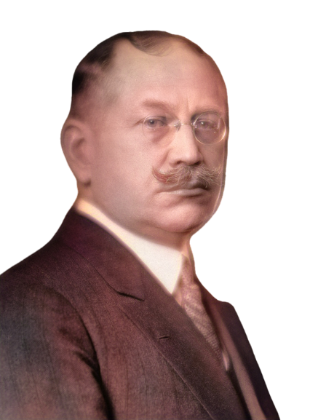
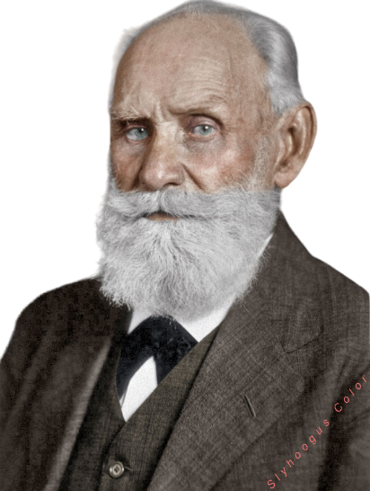
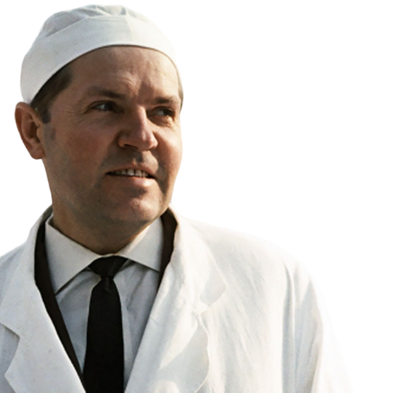
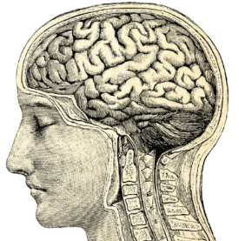
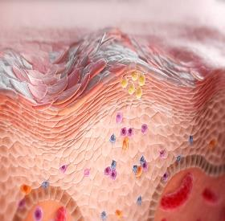
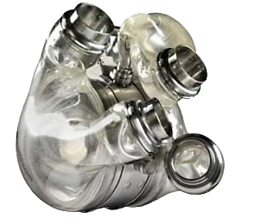
Выдающиеся открытия в области медицины
А. А. Максимов
И. П. Павлов
В. П. Демихов
Notes:
3

Slide 4
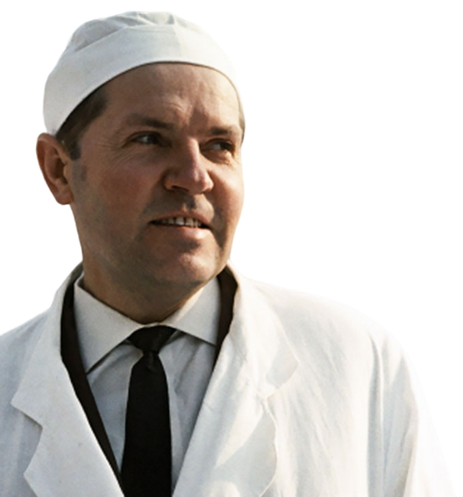
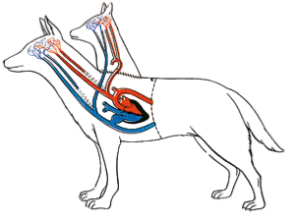
Выдающиеся открытия в области медицины.
Владимир Петрович Демихов
1916-1998 гг.
Искусственное сердце и трансплантология
Владимир Демихов был основоположником трансплантологии. Придумал первое в мире искусственное сердце (1937 год) и сделал первую в мире гетеротопическую пересадку сердца в грудную полость собаки (1946 год).
Советский и российский биолог и учёный-экспериментатор, один из основоположников трансплантологии. Доктор биологических наук

Slide 5
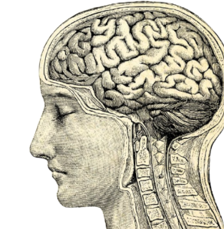
Выдающиеся открытия в области медицины.
Иван Петрович Павлов
1849-1936 гг.
Разделение условных и безусловных рефлексов
Безусловные рефлексы —врожденные, наследственно передающиеся реакции организма.
Условные рефлексы —
реакции, приобретаемые организмом в процессе индивидуального развития на основе «жизненного опыта».
Русский и советский учёный, физиолог, создатель науки о высшей нервной деятельности, лауреат Нобелевской премии 1904 года

Slide 6
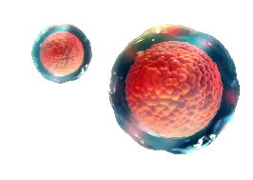
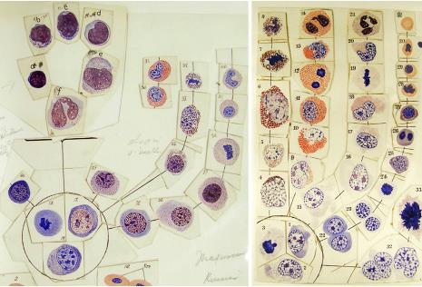
Выдающиеся открытия в области медицины.
Александр Александрович Максимов
1874-1928 гг.
Регенерация тканей за счет стволовых клеток
Концепция об устройстве тканей, описывающая наличие одной клетки-предшественницы для некоторого разнообразия клеток в пределах одной ткани или органа
Российский учёный - гистолог и эмбриолог. Внедрил в исследования метод тканевых культур, ввёл понятие стволовые клетки.

Slide 7
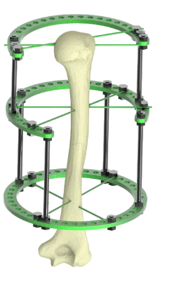
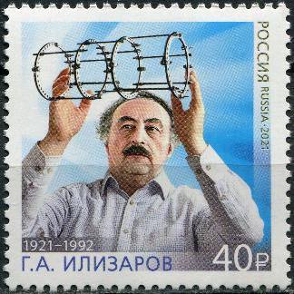
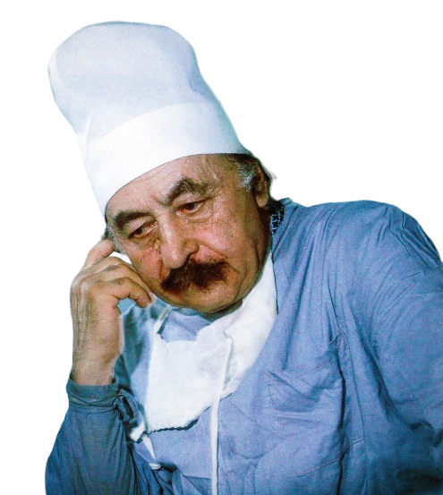
Аппарат Илизарова
Гавриил Абрамович Илизаров
1921-1992гг.
Изготавливается из нержавеющей медицинской стали
компрессионно-дистракционный аппарат для осуществления остеосинтеза благодаря образованию промежуточной костной мозоли.
Советский хирург-ортопед, изобретатель, доктор медицинских наук, профессор
Notes:
7

Slide 8
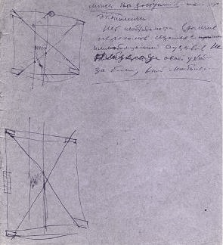
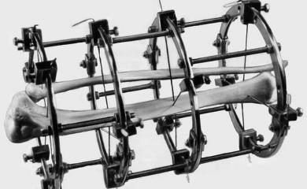
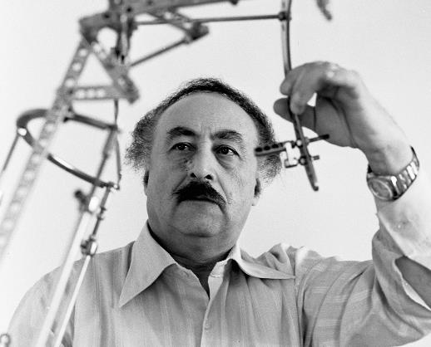
Аппарат Илизарова. История создания
Первый набросок аппарата
В 1951 году на собрании Курганского научного медицинского общества Гавриил Абрамович Илизаров представил своё изобретение — «аппарат для остеосинтеза».

Slide 9
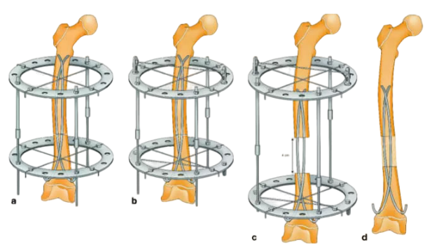
Аппарат Илизарова. Принцип действия
Аппарат представляет собой металлические «кольца», на которых крепятся «спицы», проходящие через костную ткань. Кольца соединены механическими стержнями, позволяющими менять их ориентацию со скоростью порядка 1 мм в день
Аппарат Илизарова используется при:
тяжелых переломах для фиксации отломков кости в правильном положении;
необходимости удлинения ног;
разнообразных деформациях конечностей и некоторых др. частей тела.

Slide 10
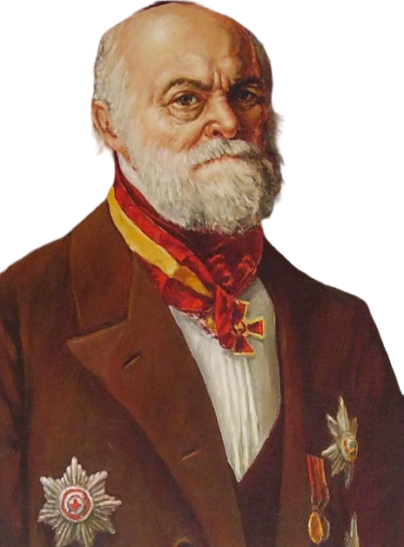
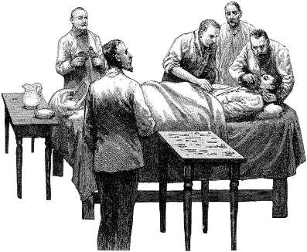
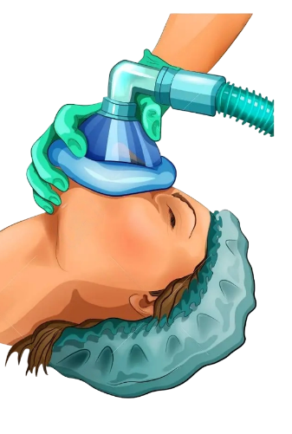
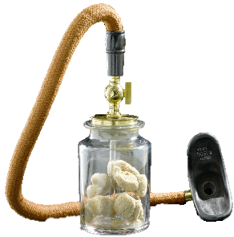
Открытие и внедрение наркоза в России
Николай Иванович Пирогов
1810-1881гг.
Эфир для наркоза представляет собой диэтиловый эфир
1921-1992гг.
искусственно вызванное обратимое состояние торможения центральной нервной системы
Хирург, анатом, педагог, профессор, создатель первого атласа топографической анатомии, основоположник русской военно-полевой хирургии.
Летом 1847 года Н.И. Пирогов впервые применил эфирный наркоз в военно-полевой хирургической практике
Notes:
10

Slide 11
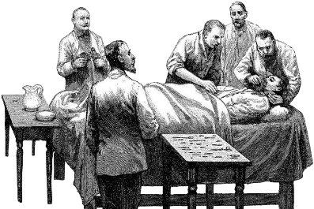
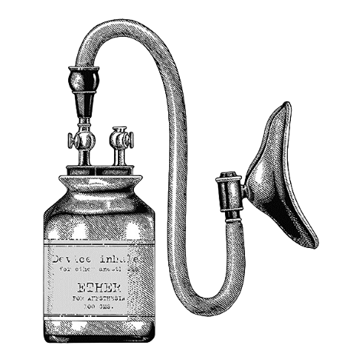
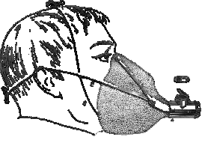
Открытие и внедрение наркоза в России
В 1847 году Пироговым была предпринята попытка воспроизвести наркоз путем введения эфирно-масляной смеси в прямую кишку.
Стал широко применять действие эфирного наркоза, как обезболивающего средства в военно-хирургической практике и провел множество успешных операций
Пирогов впервые сконструировал наркозную маску (близкую к современной)
Прибор для ингаляции паров эфира, разработанный Пироговым Н.И.
Notes:
11

Slide 12
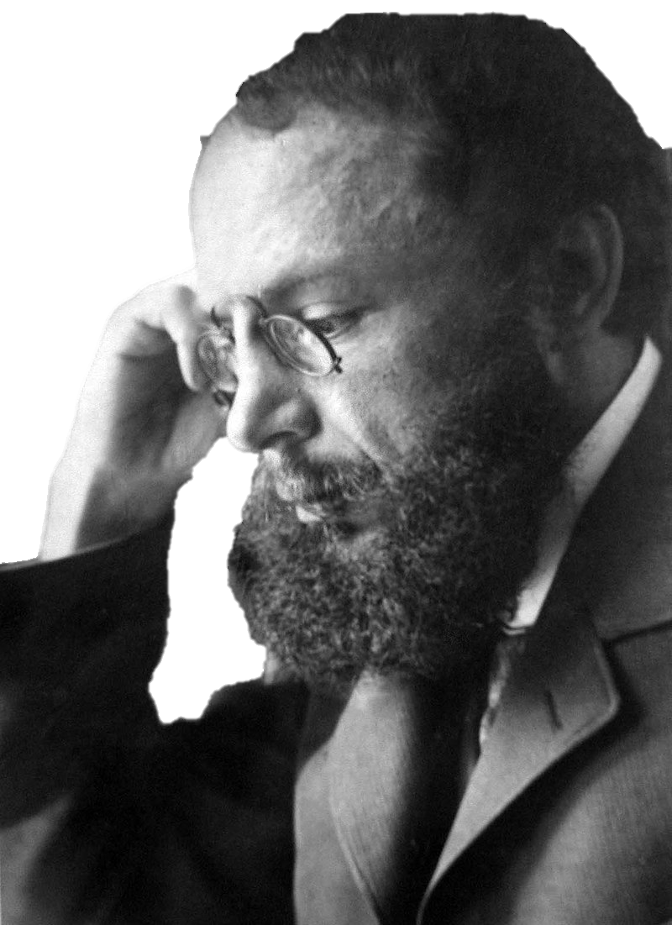
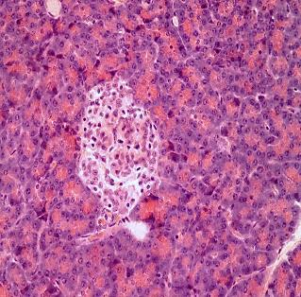
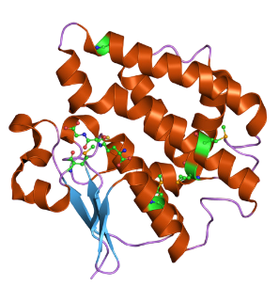
История создания инсулина
Леонид Васильевич Соболев
1876-1919 гг.
Синтезируется в клетках поджелудочной железы
гормон белковой природы, образуется в бета-клетках островков Лангерганса поджелудочной железы.
Русский учёный-физиолог, патолог, известный своим вкладом в изобретение лекарства от сахарного диабета инсулина.

Slide 13
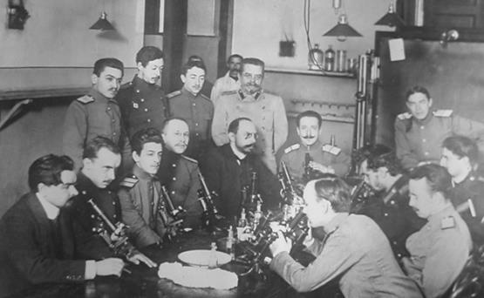
История создания инсулина.
Открытие
В 1900 году Л.В. Соболев доказал, что островки Лангерганса поджелудочной железы являются местом образования вещества, регулирующего углеводный обмен в организме
Л.В. Соболев со слушателями академии.
В 1901 году в возрасте 25 лет он защитил диссертацию «К морфологии поджелудочной железы при перевязке ее протока, при диабете и некоторых других условиях» и именно в ней описал свои открытия.
И.П. Павлов помог Соболеву с его исследованиями, предоставив свою лабораторию для проведения опытов
Notes:
13

Slide 14
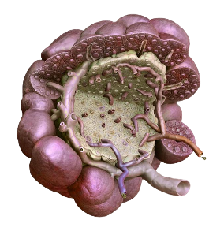
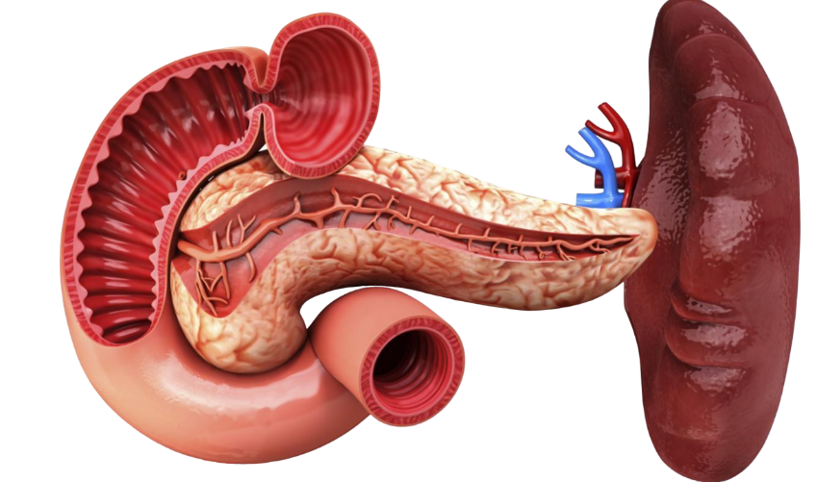
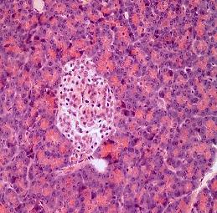
История создания инсулина.
Островок Лангерганса
Бета-клетки
Соболев показал, что если проток, через который пищеварительный фермент направляется в 12-перстную кишку перевязать, то ее пищеварительная функция ослабевает или прекращается. Но при этом островковый аппарат остается целым и продолжает секретировать «фактор Х» – то есть инсулин. Из такой железы уже можно выделить необходимый гормон.
Notes:
14

Slide 15
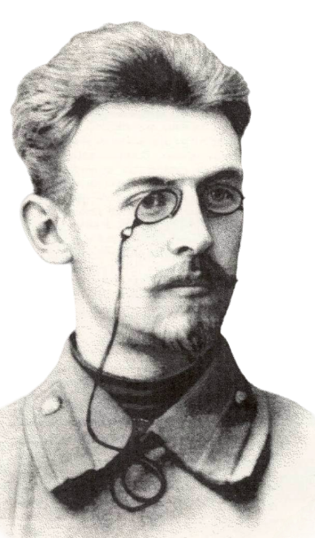
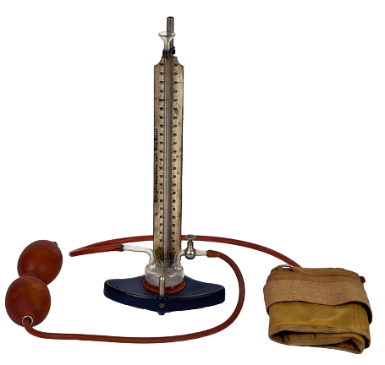
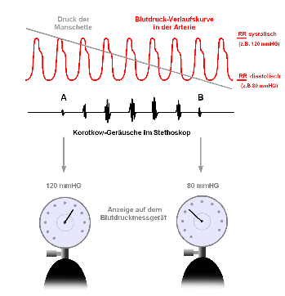
Метод Короткова
Николай Сергеевич Коротков
1874-1920 гг.
Для измерения артериального давления использовался ручной тонометр
звуковой метод измерения артериального давления
Российский хирург, пионер современной сосудистой хирургии.
Notes:
15

Slide 16
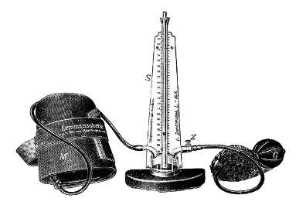
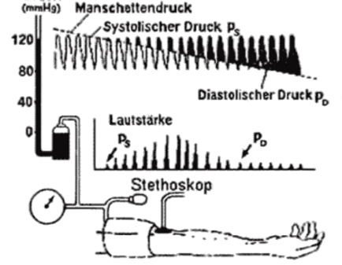
Метод Короткова.
История создания
Он предложил измерять АД путём улавливания 1-го звука при снижении давления в надувной манжете, соответствующего систолическому (макс-му) давлению, и момент исчезновения звуков, который соответствует диастолическому ( мин-му) давлению
8 ноября 1905 года на научной конференции врачей клинического военного госпиталя Императорской Военно-медицинской академии Н.С. Коротков представил доклад «К вопросу о методах исследования кровяного давления»
Рисунок Н.С.Короткова
Notes:
16

Slide 17
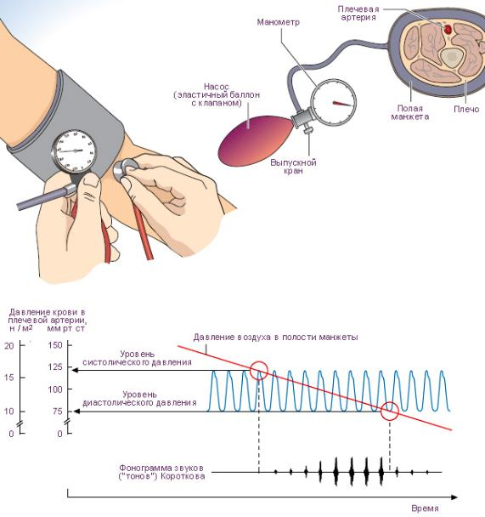
Метод
Короткова.
Принцип действия
Метод Короткова, заключается в том, что регистрируют сигнал микрофона, одновременно проходящий через два полосовых фильтра с фиксированными полосами пропускания, сравнивают полученные амплитуды выходных сигналов и по их соотношению определяют систолическое и диастолическое артериальное давление
Notes:
17

Slide 18
Словарь терминов
Остеосинтез
хирургическая репозиция костных отломков при помощи различных фиксирующих конструкций, обеспечивающих длительное устранение их подвижности.
Трансплантология
раздел медицины, изучающий проблемы пересадки органов, а также перспективы создания искусственных органов.
Гетероскопическая трансплантация
пересадка, при которой орган или ткань помещают на несвойственное им место.

Slide 19
Словарь терминов
Эфир
бесцветная, прозрачная, очень подвижная, летучая жидкость со своеобразным запахом и жгучим вкусом.
Островки Лангерганса
скопления гормон-продуцирующих (эндокринных) клеток, преимущественно в хвостовой части поджелудочной железы.
Бета-клетки
тип клеток, обнаруженных в островках поджелудочной железы, которые синтезируют и секретируют инсулин и амилин.
Notes:
19

